Slide 1
Imagine que seu gestor pediu uma nota técnica sobre ...
Agora, imagine que você nunca ouviu falar sobre …
Qual sua primeira ação?
reclamar
google
pesquisar
Em última instância, o que viabiliza essa ação?
Notes:
+ iniciativa de seminários internos
+ aprendizado passivo vs aprendizado ativo
+ beneficios individuais de conteúdo aberto

Slide 2

A Revolução será Aberta
PRÁTICAS E FERRAMENTAS PARA GOVERNO ABERTO
Samira Marx - MSc Transport Economics
Dr. Jeremy Toner - Supervisor
Notes:
+ Ressalva objetivo
> O objetivo dessa apresentação é traçar um breve panorama das principais práticas e ferramentas que são utilizadas pela comunidade de software livre e código aberto (FLOSS) que possuem potencial para serem adotadas por Governos como parte de sua Política de Governo Aberto.

Slide 3
TRAJETÓRIA ACADÊMICA
ADMINISTRAÇÃO PÚBLICA
Graduação
ESTATÍSTICA
ENGENHARIA DE SOFTWARE
ESTATÍSTICA
SISTEMAS DE INFORMAÇÃO
Especialização
Especialização
Mestrado
Graduação
Economia e Políticas Públicas
MSc
TRANSPARÊNCIA ATIVA
Gestor
TRAJETÓRIA PROFISSIONAL
ORÇAMENTO
Assessor
GESTÃO FISCAL
Técnico
Notes:
+ A minha perspectiva não é de um programador ou engenheiro de software, eu não escrevo software profissional
+ é de um analista de dados que usa programação e práticas de engenharia de software no seu dia a dia
+ Existem práticas e ferramentas dessa indústria que a gente pode utilizar

Slide 4
ASPIRANTE A CIENTISTA DE DADOS
Cientista de Dados (def.): Pessoa que é melhor em estatística do que qualquer engenheiro de software e melhor em engenharia de software do que qualquer estatístico.
Fonte: Data Science Venn Diagram
Notes:
+ A conclusão é que um cientista de dados será pior nesses dois quesitos
+ Evangelista

Slide 5
GitHub

Slide 6
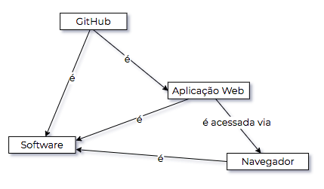
Notes:
+ Se o objetivo dessa reunião é ajudar a construir um modelo mental sobre algumas práticas e ferramentas, nada melhor do que usar um mapa conceitual
+ Mapa conceitual é uma ferramenta para organização e representação do conhecimento;
+ Os elementos de um mapa conceitual são
Podemos dizer que mapa conceitual é uma representação gráfica em duas ou mais dimensões de um conjunto de conceitos construídos de tal forma que as relações entre eles sejam evidentes. Os conceitos aparecem dentro de caixas enquanto que as relações entre os conceitos são especificadas através de frases de ligação nos arcos que unem os conceitos. As frases de ligação têm funções estruturantes e exercem papel fundamental na representação de uma relação entre dois conceitos. A dois conceitos, conectados por uma frase de ligação chamamos de proposição.

Slide 7
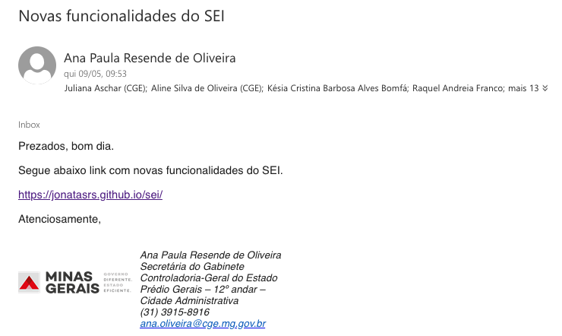

Slide 8
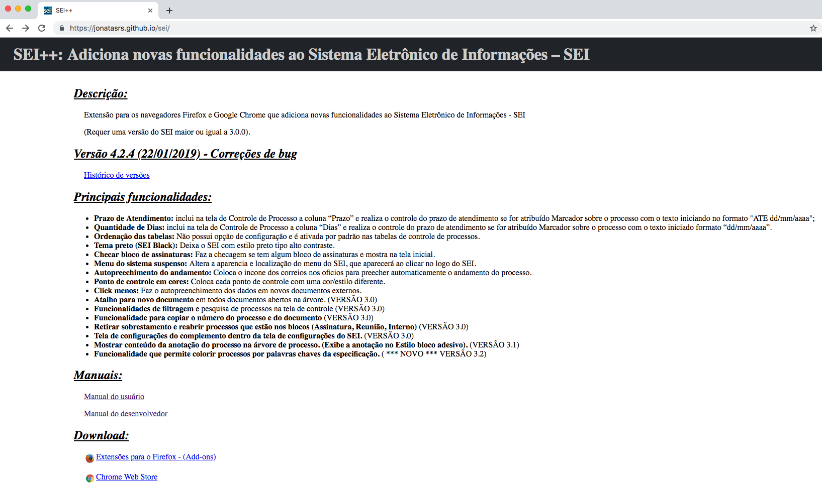

Slide 9
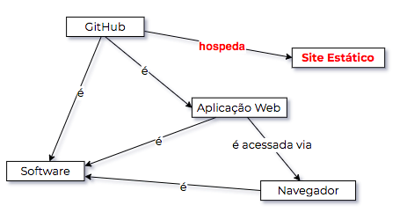

Slide 10
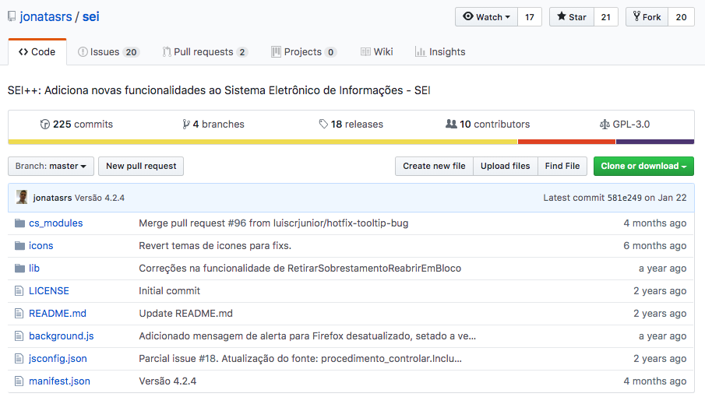
usuário/repositório
arquivos
Notes:
+ Eu ainda não mostrei a cara do Github de fato né. Esse aqui então é a cara do github pra um projeto específico.
+ Repositório é uma pasta. Em uma pasta você armazena arquivos. A gente usa um outro nome pra essa pasta porque um repositório armazena todas as alterações que foram feitas nos arquivos que estão dentro dela
+ Voce consegue saber o que mudou, quando, e quem fez a alteração

Slide 11
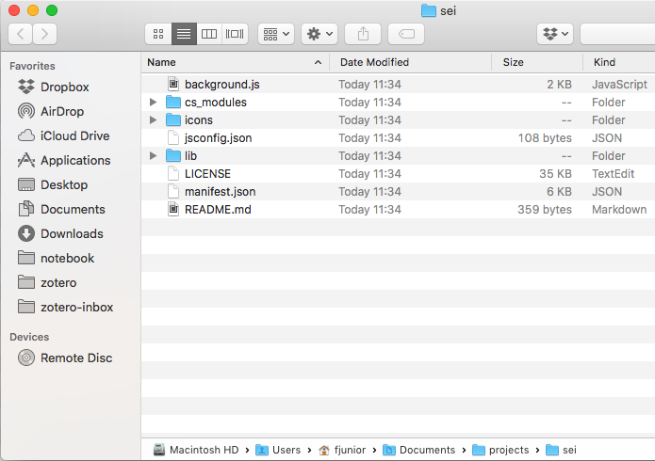
Notes:
+ Aqui eu baixei

Slide 12
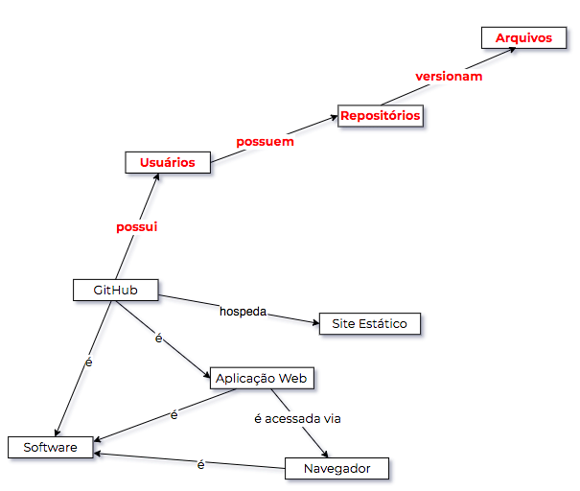

Slide 13
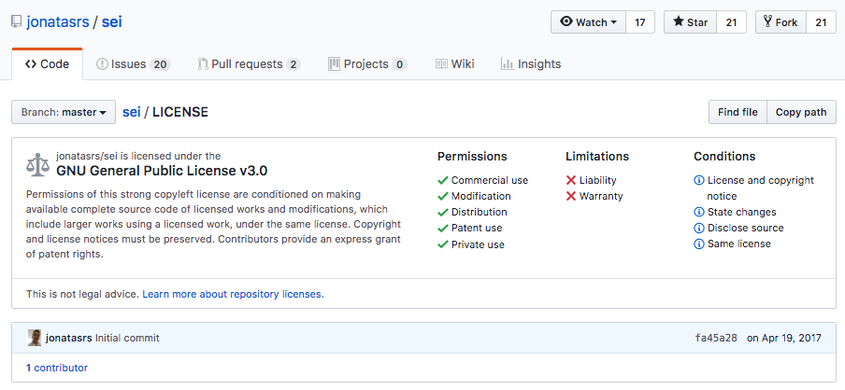
Notes:
+ Licença vai governar o uso e a redistribuição de software

Slide 14
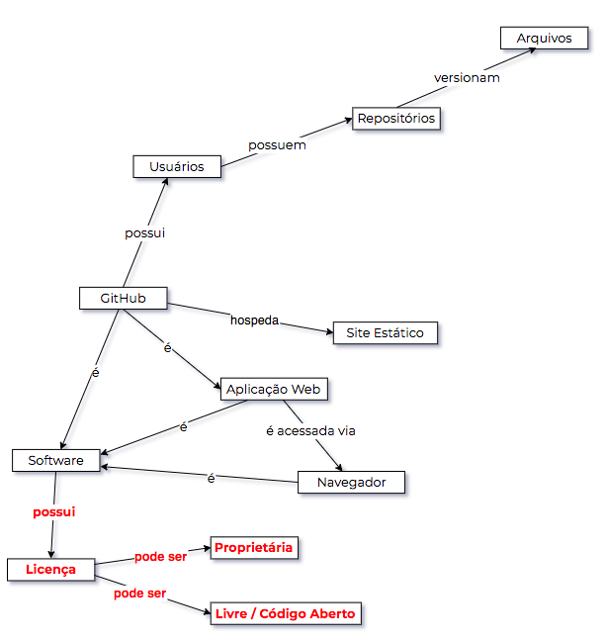
Notes:
+ Livre e Código Aberto não significa gratuito (mas em muitos casos as duas coisas acontecem)
+ Livre no sentido de possuir Liberdade de estudar e fazer modificações no Código fonte

Slide 15
issues

Slide 16
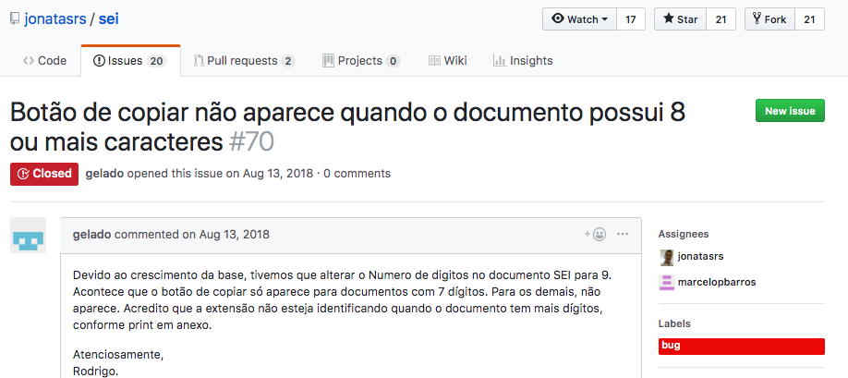
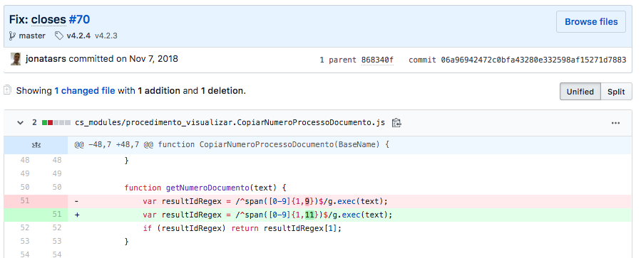

Slide 17
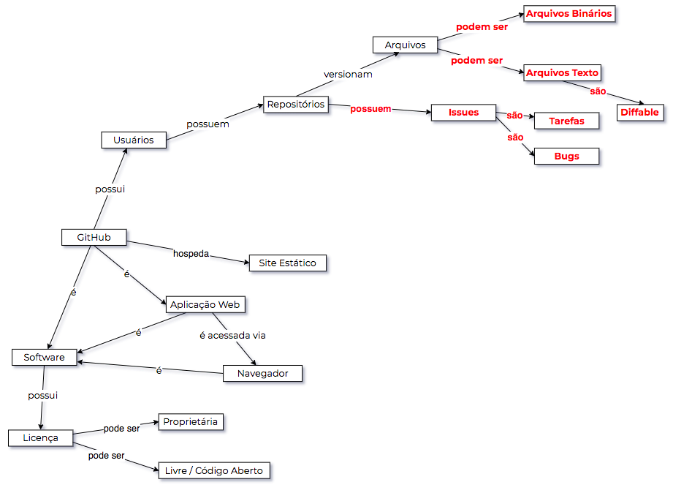

Slide 18
pull requests

Slide 19
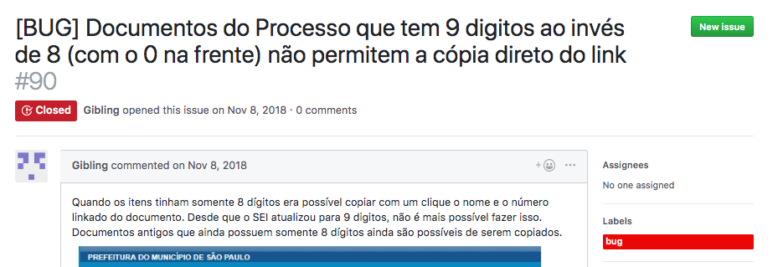
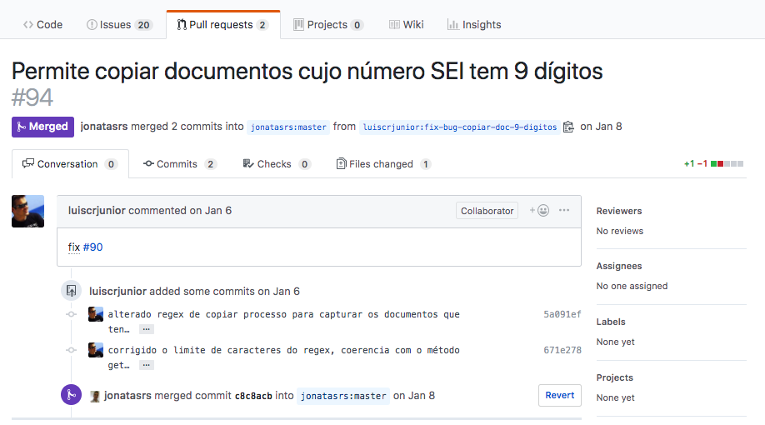
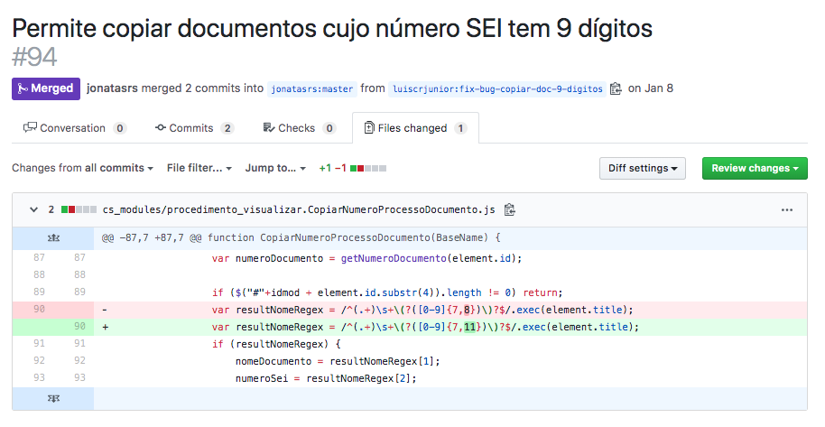

Slide 20
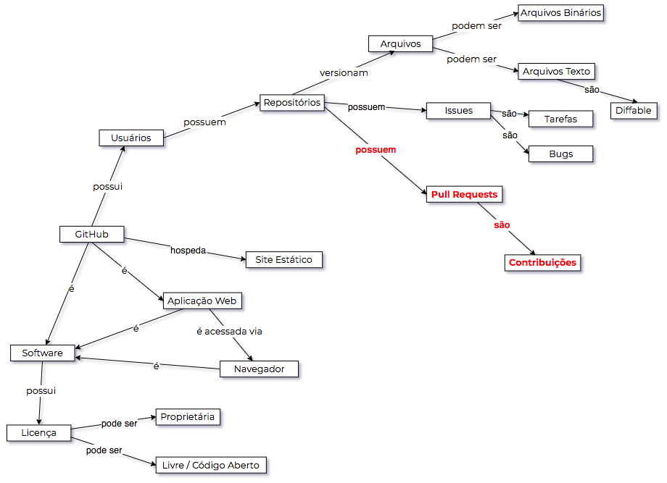

Slide 21
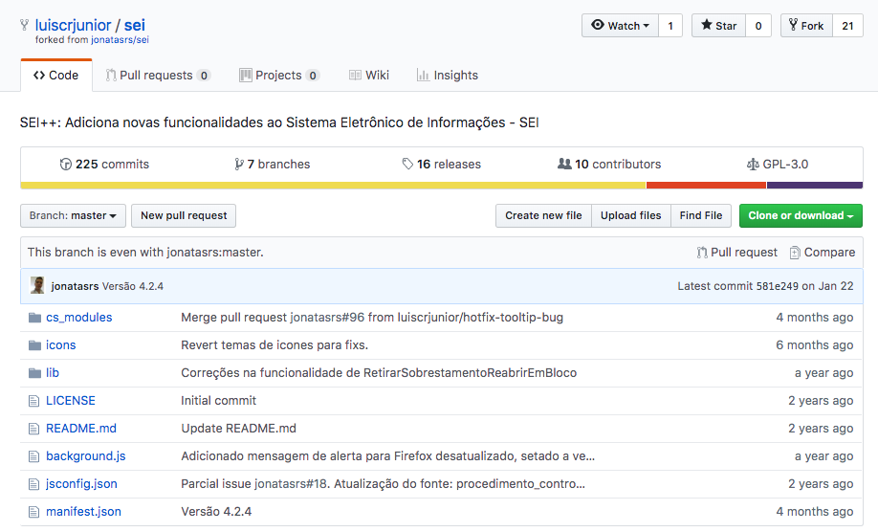
usuário/repositório
fork

Slide 22
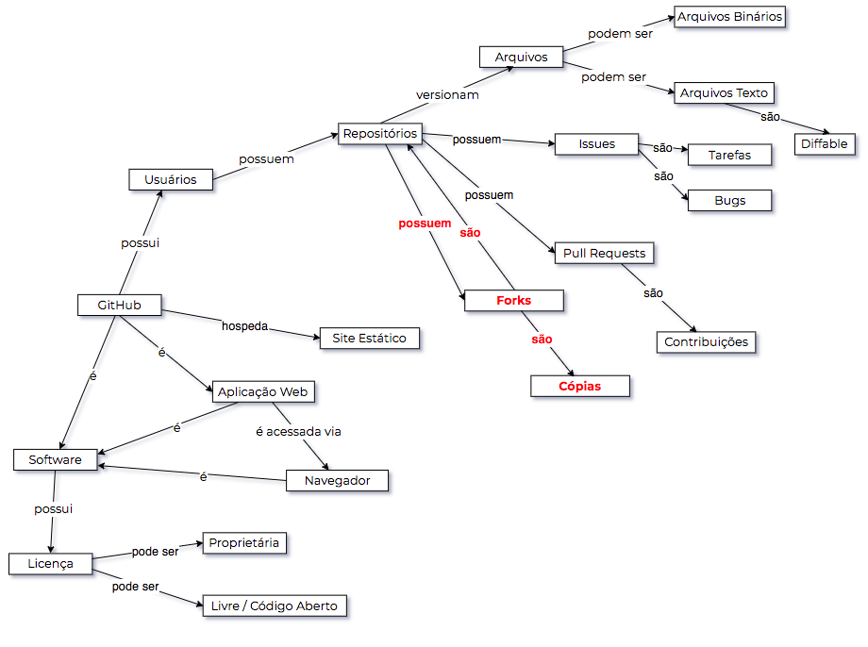

Slide 23
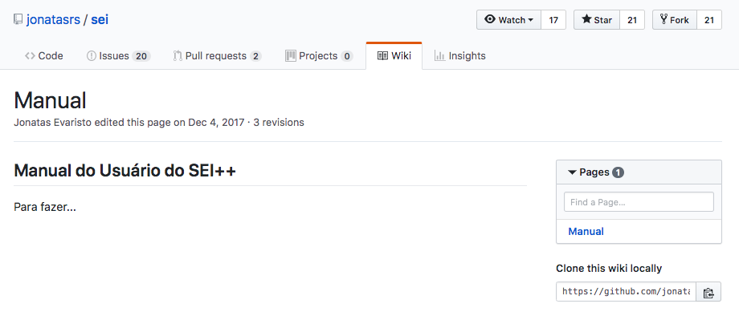
wiki

Slide 24
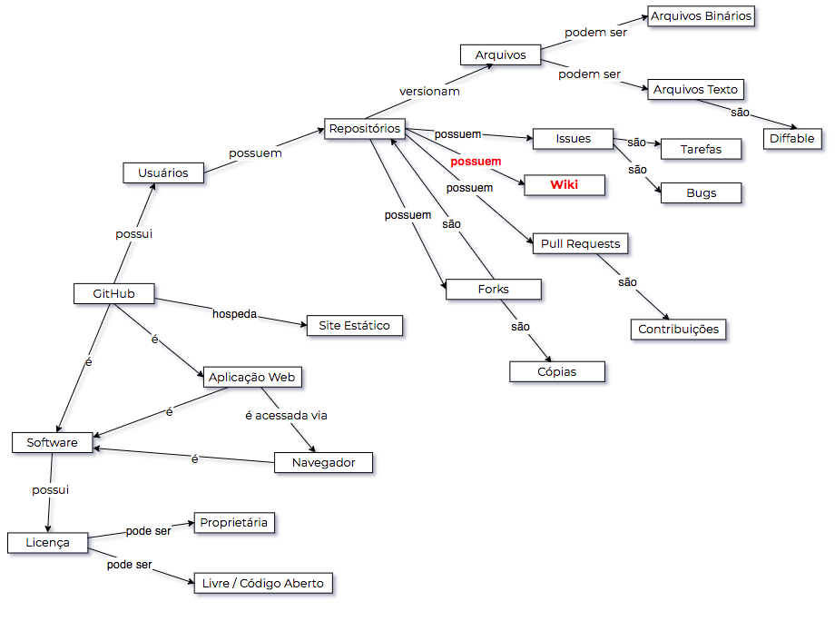

Slide 25
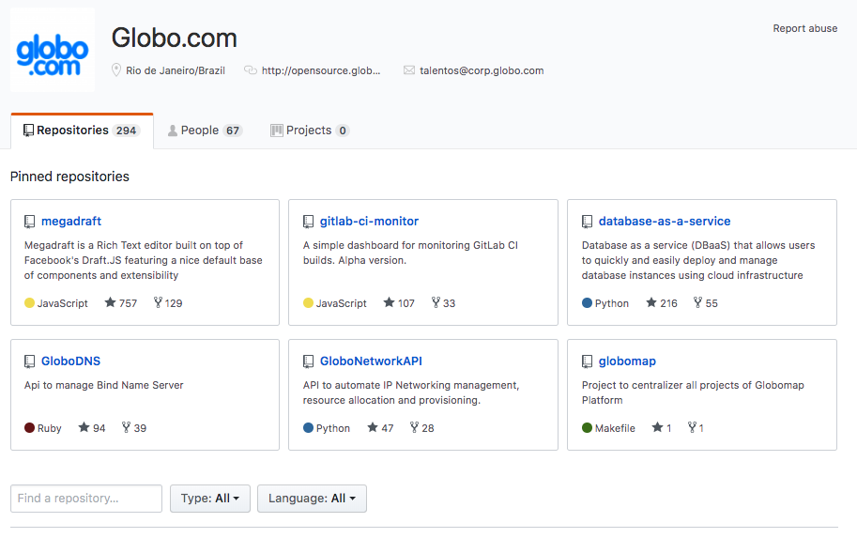
repositórios
usuários

Slide 26
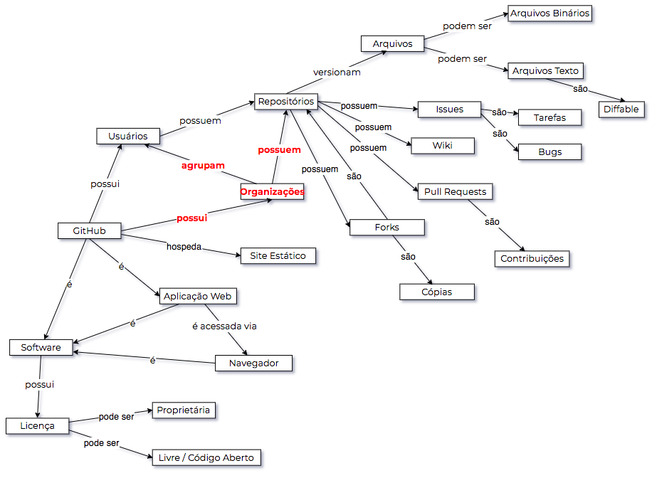

Slide 27
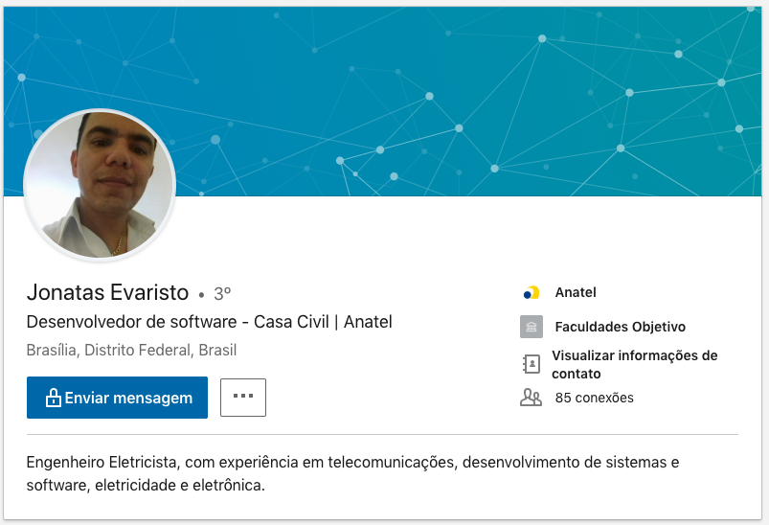
Notes:
+ O Sistema Eletrônico de Informações (SEI), desenvolvido pelo Tribunal Regional Federal da 4ª Região (TRF4), é uma plataforma que engloba um conjunto de módulos e funcionalidades que promovem a eficiência administrativa.
+ https://softwarepublico.gov.br/archives/thread/sei-tecnico/por-que-nao-e-possivel-mexer-no-codigo-do-sei

Slide 28
Alguns Projetos - Software

Slide 29
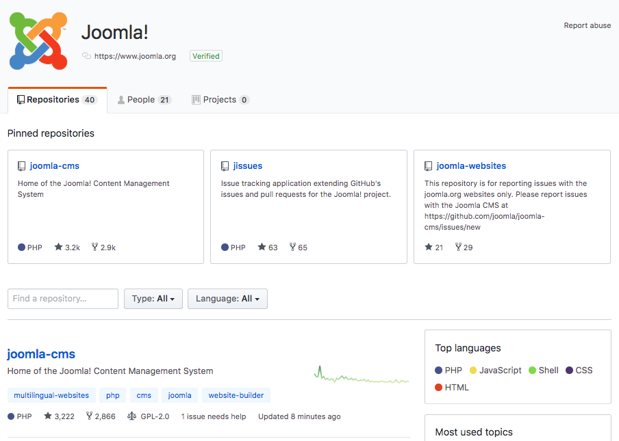
https://github.com/joomla

Slide 30
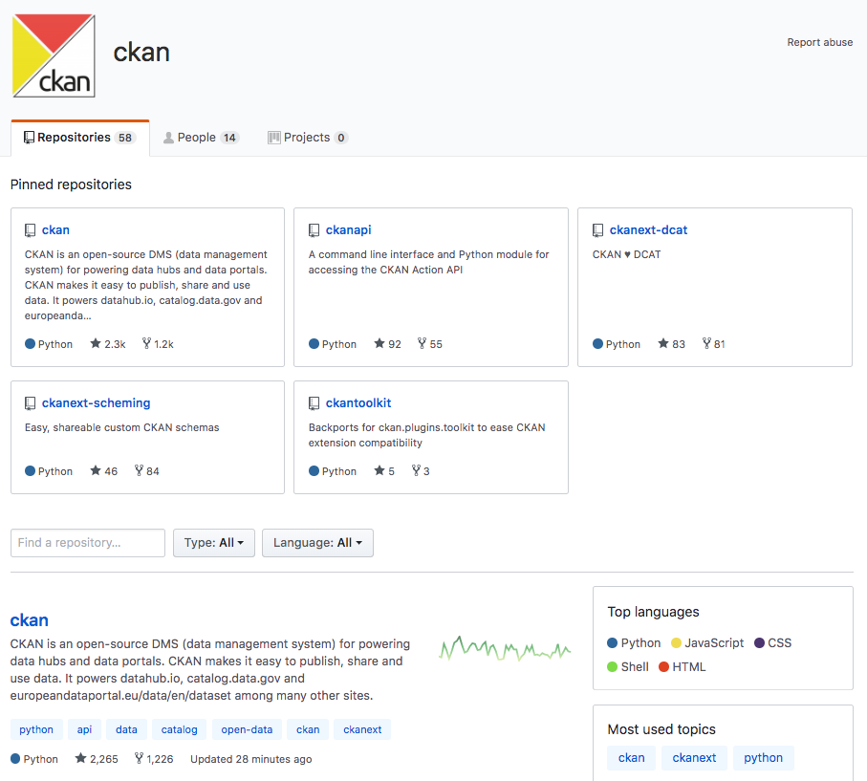
https://github.com/ckan

Slide 31
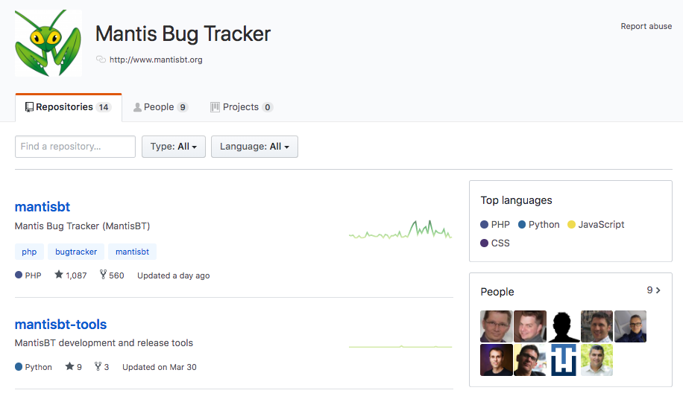
https://github.com/mantisbt

Slide 32
Alguns Projetos - Outros

Slide 33

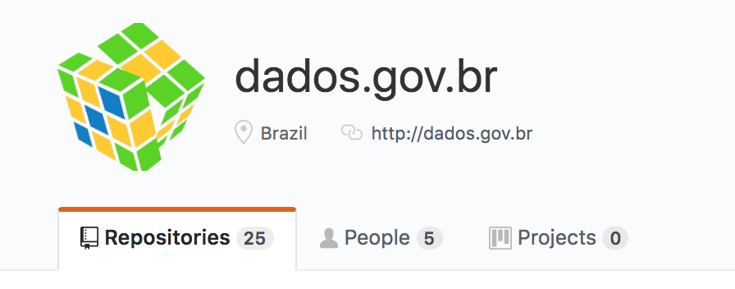
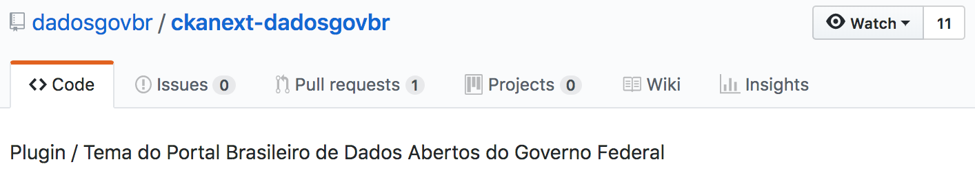
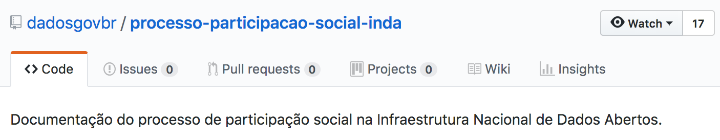
https://github.com/dadosgovbr

Slide 34
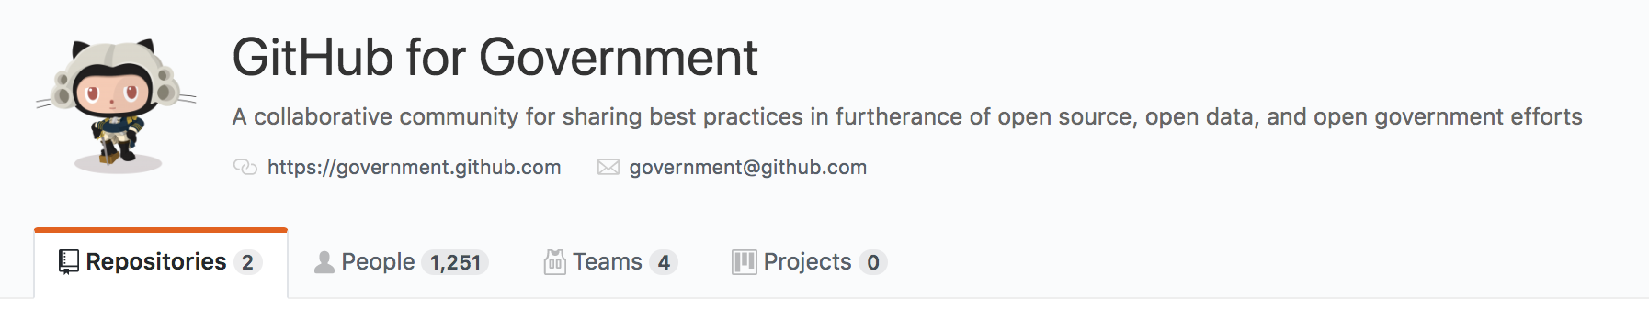
https://government.github.io/best-practices/

Slide 35
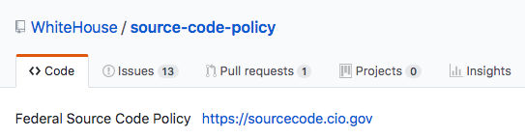
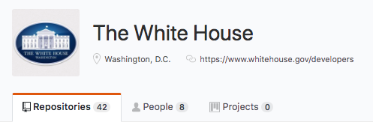
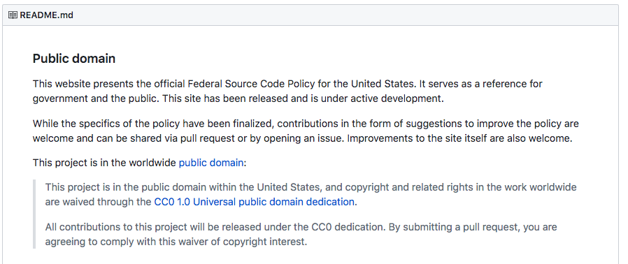
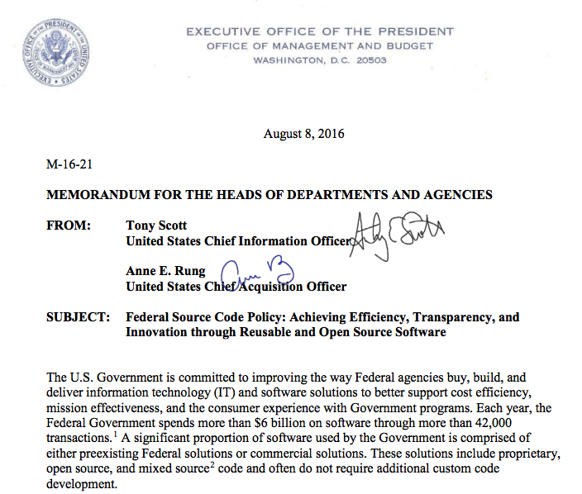
https://github.com/WhiteHouse/source-code-policy

Slide 36
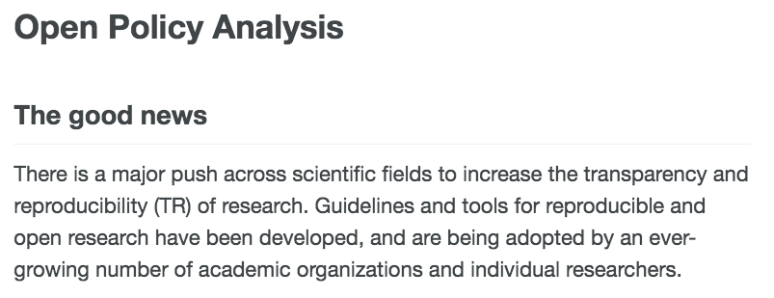
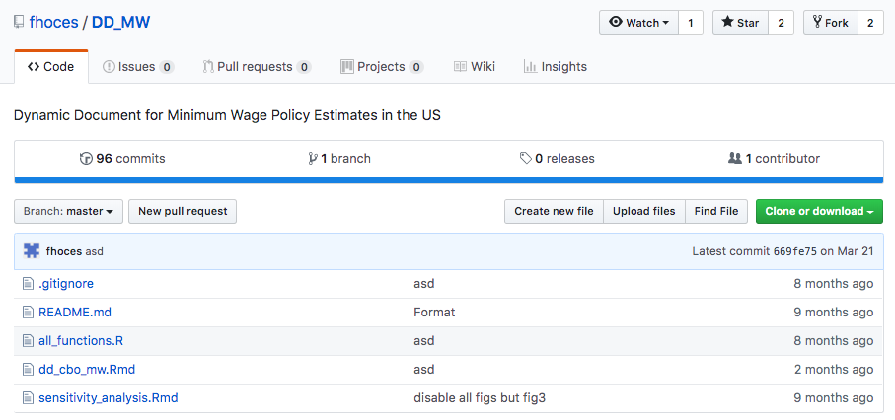
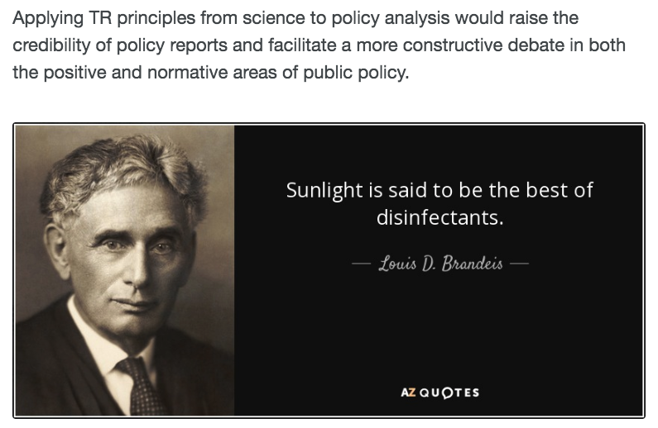
https://github.com/fhoces/DD_MW

Slide 37
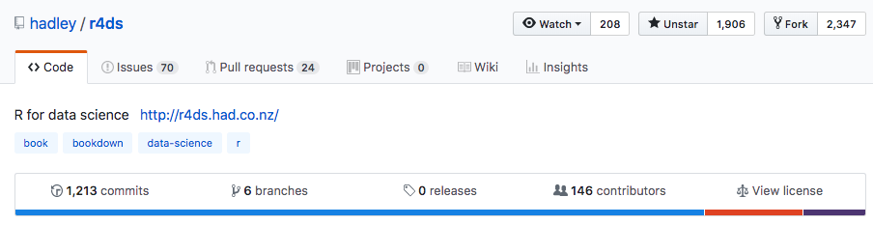
https://github.com/hadley/r4ds

Slide 38
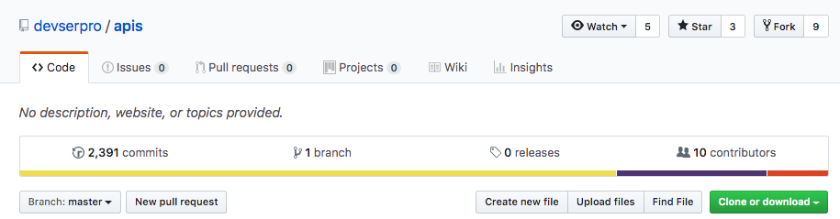
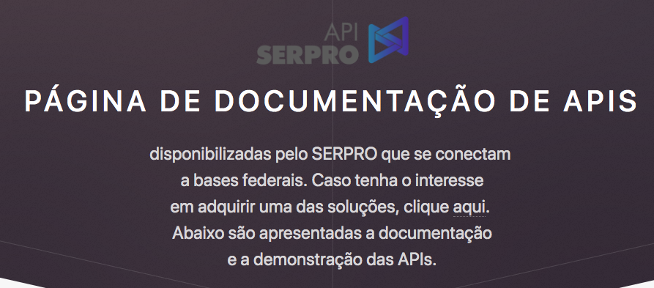
https://github.com/devserpro/apis

